Slide 1
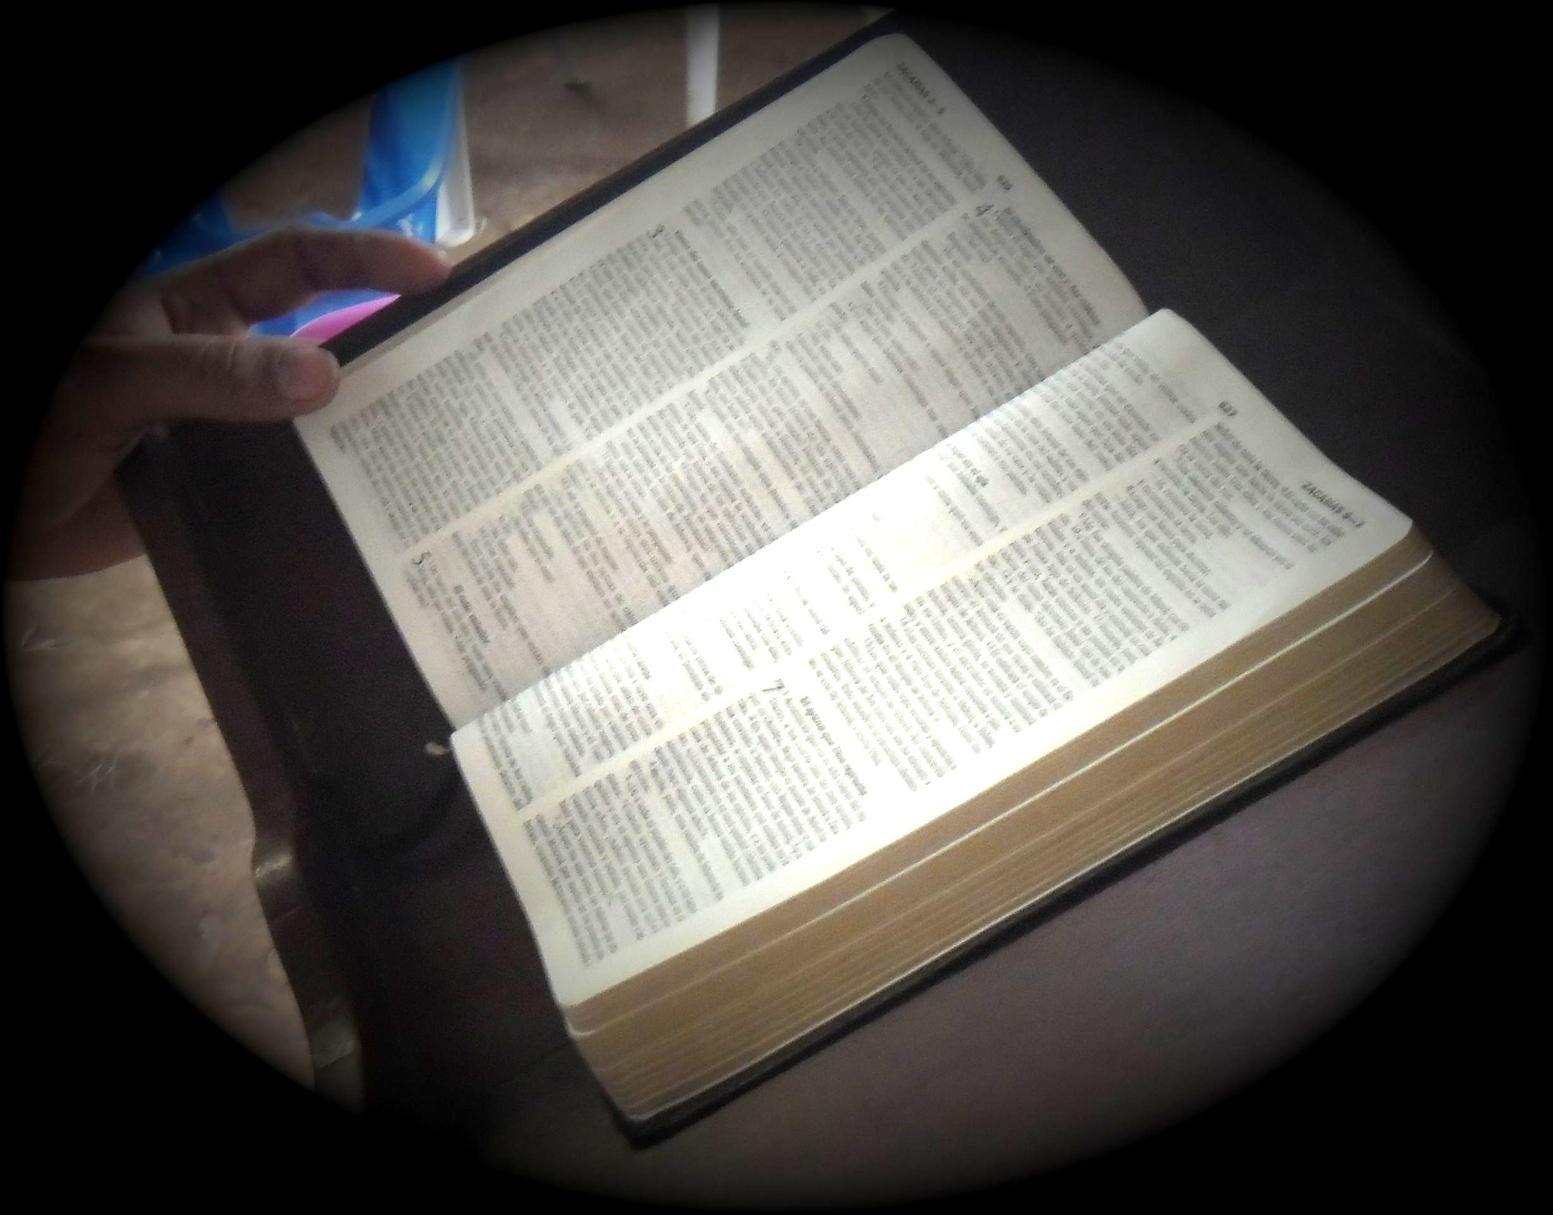
LA NUEVA LUZ

Slide 2

¿CUÁL ES LA NUEVA LUZ EN RELACIÓN CON LA ESCRITURA?
En realidad la Biblia es completa, pero la comprensión de esa magnífica revelación es progresiva.
A la correcta y progresiva comprensión de esa revelación es lo que llamamos nueva luz.

Slide 3
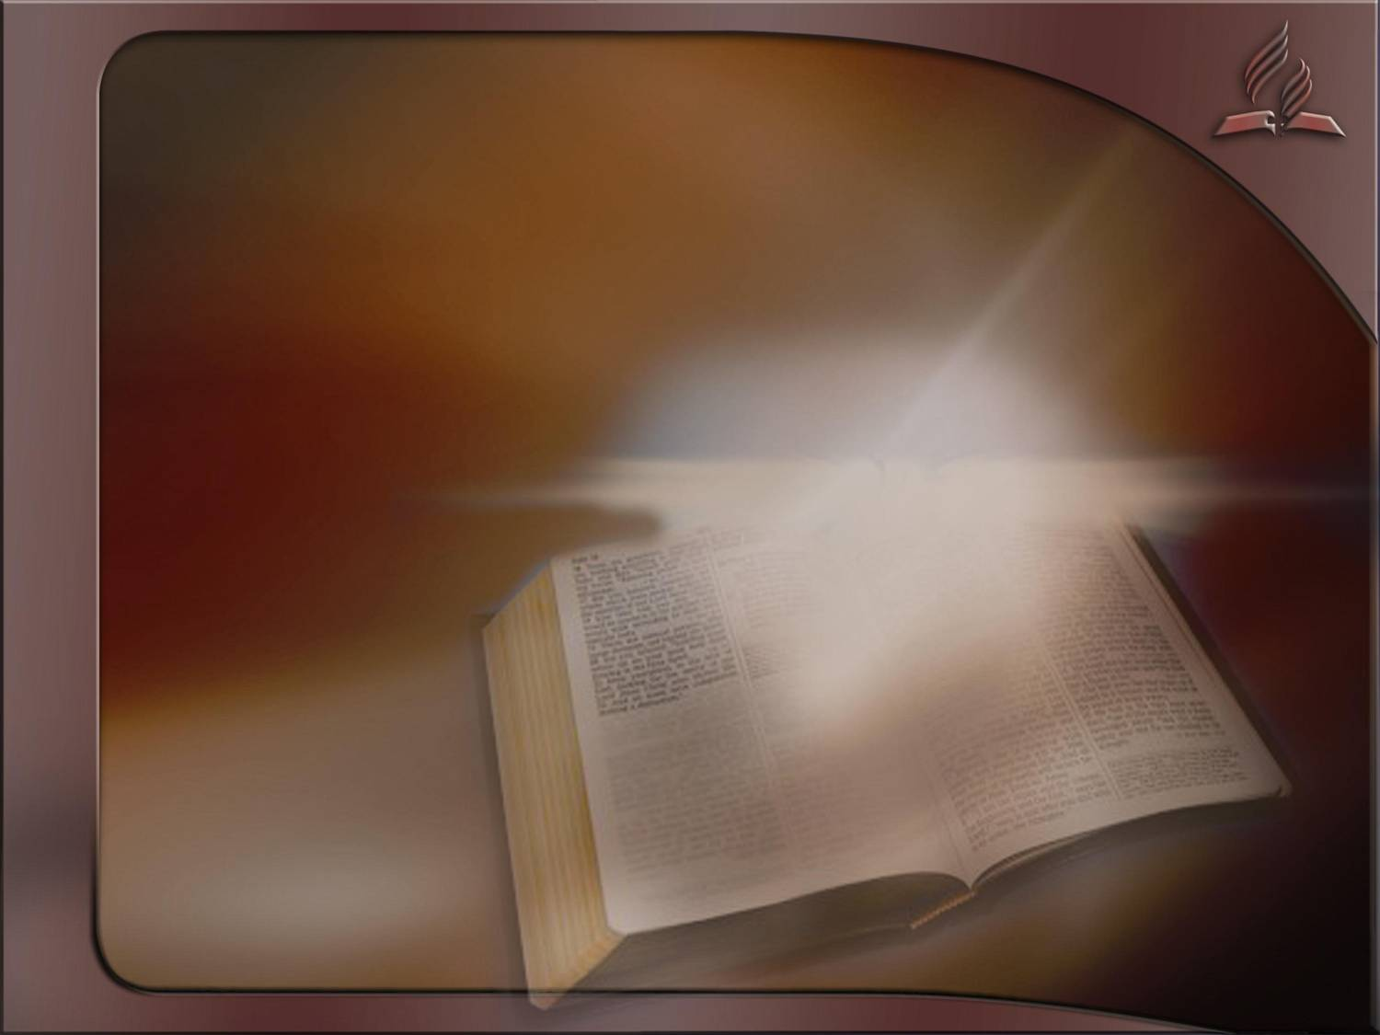
La luz será aumentada.
“La senda de los justos es como la luz de la aurora, que va en aumento hasta llegar al pleno día”. Proverbios 4:18.
“Tenemos también la palabra profética más segura, a la cual hacéis bien en estar atentos como a una antorcha que alumbra en lugar oscuro, hasta que el día esclarezca
y el lucero de la mañana salga en vuestros corazones”. 2 Peter 1:19.

Slide 4
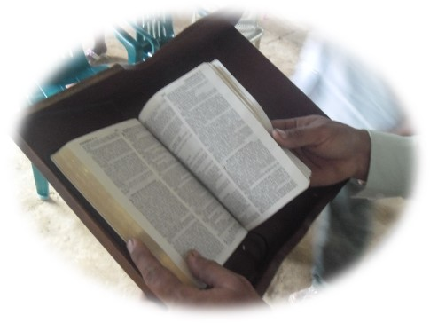
La comprensión humana de la Biblia es gradual y progresiva.
Ninguna generación ha tenido toda la comprensión de todo el contenido de la Biblia.
Aunque los seres humanos han hecho esfuerzos en cada generación para explicar la Escritura, siempre habrá más que aprender. El conocimiento no está agotado.

Slide 5
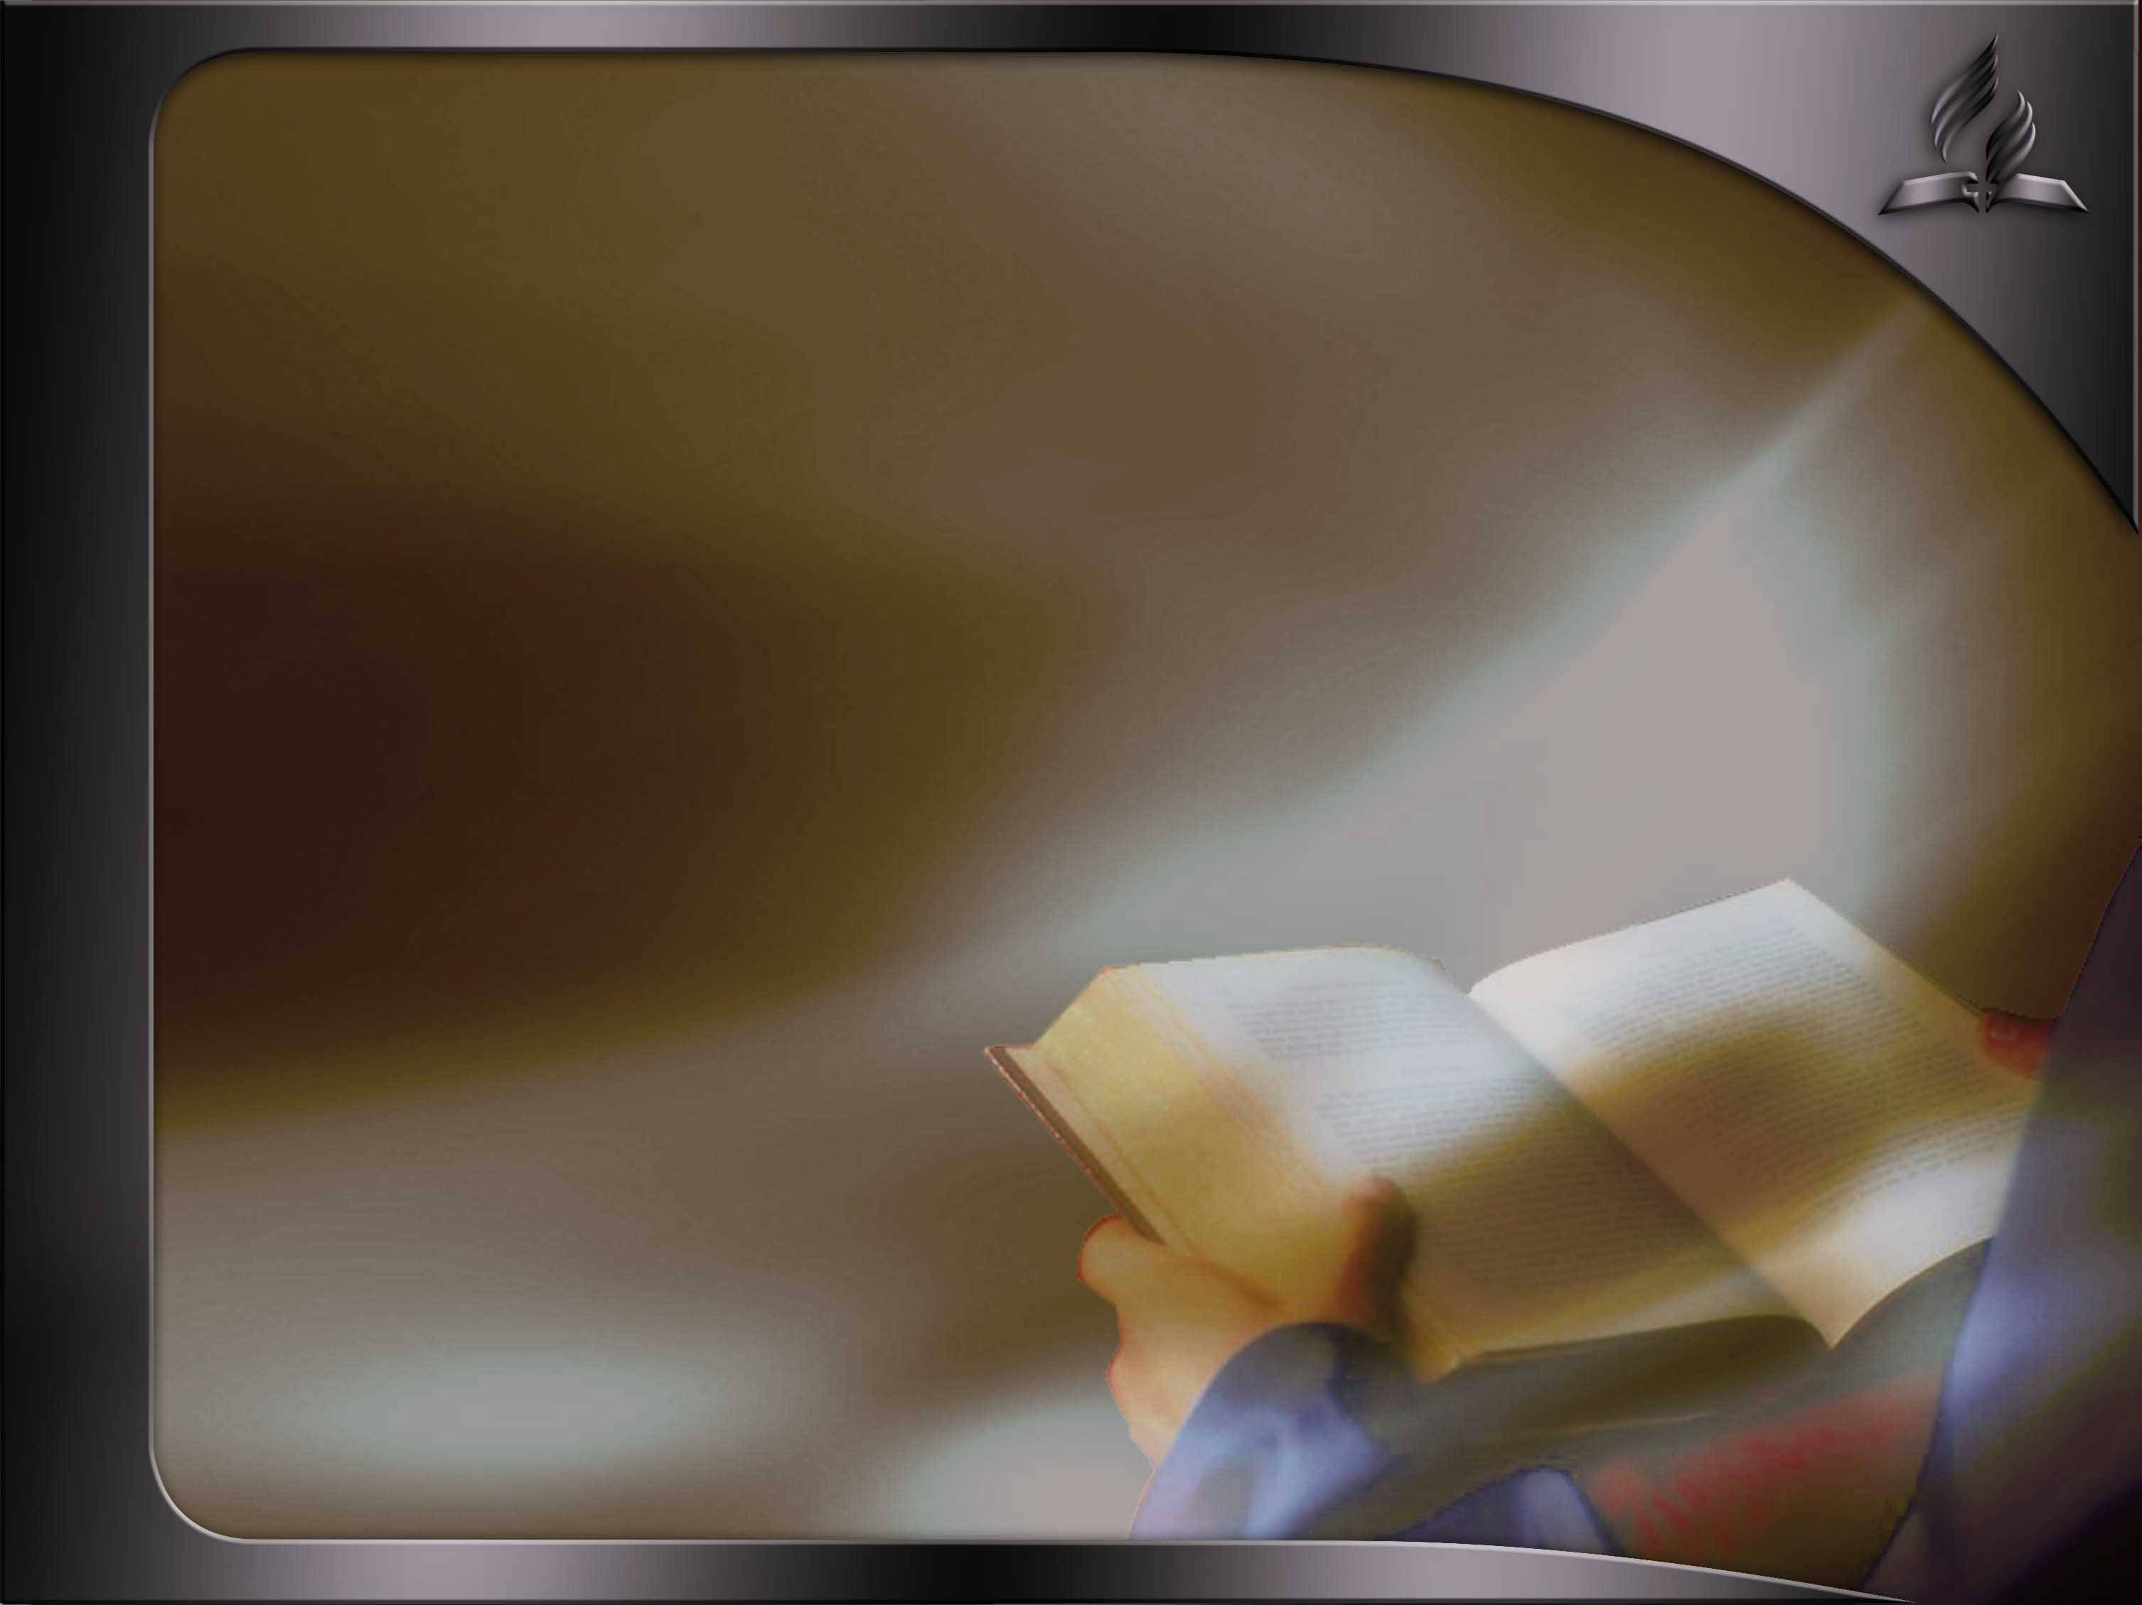
Dios no ha revelado toda su verdad a un solo hombre, la revelación progresiva significa que Dios ha estado desenvolviendo el rollo de la verdad divina a través de la historia a diferentes hombres según su propósito.
La verdad presente en cada generación.
Notemos las palabras del Señor:
“Aún tengo muchas cosas que deciros,
pero ahora no las podéis sobrellevar”.
Juan 16.12.

Slide 6
Esto no significa que los que vivieron en épocas pasadas tuvieron una revelación incompleta.
A cada persona en cada generación se le ha dado la oportunidad de tener la luz necesaria para alcanzar la salvación.
Las Escrituras están publicadas y abiertas para todo aquel que desee estudiarlas, Pero no todos la comprenden.
¿Por qué?

Slide 7
Porque sólo los entendidos entienden.
“…ninguno de los impíos entenderá, pero los entendidos comprenderán”.
Daniel 12:10.
Los entendidos no son los mejor dotados intelectualmente, sino los que tienen una relación estrecha con el Señor y estudian la Escritura con humildad, sean o no intelectuales.

Slide 8
El testimonio White
“Siempre se revelará nueva luz
de la Palabra de Dios a aquel que mantiene una relación viva con el Sol de Justicia. Nadie llegue a la conclusión de que no hay más verdad para ser revelada”. CSOES 36.
Nótese que la nueva luz
proviene de la Palabra de Dios.

Slide 9
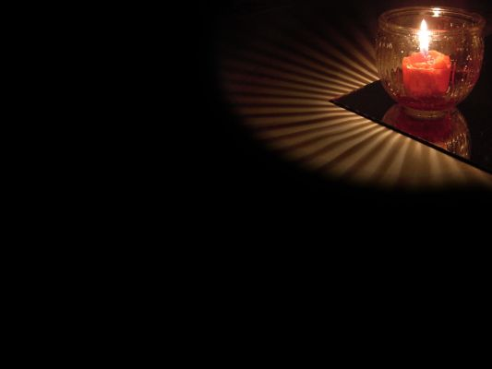
La nueva luz es como el mandamiento nuevo que Jesús dio a sus discípulos.
“Un mandamiento nuevo os doy:
Que os améis unos a otros…”. Juan 13:34.
“Hermanos, no os escribo mandamiento nuevo, sino el mandamiento antiguo que habéis tenido desde el principio;
este mandamiento antiguo es la palabra que habéis oído desde el principio”.
1 Juan 2:7. Véanse los versículos 8 al 17.

Slide 10
El mandamiento antiguo es el mismo mandamiento nuevo.
“…amarás a tu prójimo como a ti mismo. Yo Jehová”. Levítico 19:18.
La verdad siempre ha estado en la Biblia,
lo nuevo es la comprensión de esa verdad.
“(Jesús) Introducía viejas verdades con una luz nueva y preciosa”. Evang. 107.

Slide 11
Cristo siempre será el centro de la antigua y de la nueva luz.
“Cuando Cristo, en su obra de redención, es visto como la gran verdad central del sistema de verdad, se arroja una nueva luz sobre los acontecimientos del pasado y el futuro. Se los ve en una nueva perspectiva y adquieren un nuevo y profundo significado” (Manuscrito 31, 1890). – J.Test. tomo 3, pág. 43.

Slide 12

La nueva luz no contradice las verdades ya reveladas.
“Lo que era verdad en el principio es verdad ahora. Aunque nuevas e importantes verdades adecuadas para las cambiantes generaciones han sido abiertas al entendimiento, las revelaciones actuales no contradicen
a las del pasado. Cada nueva verdad comprendida torna más significativa a la antigua”. Review and Herald, 2-3-1886.

Slide 13
“No se debe dar cabida a ninguna suposición posterior contraria a la luz que Dios ha dado. Se levantarán hombres con interpretaciones de las Escrituras que son verdad para ellos, pero que no son la verdad.
...Él mismo nos ha enseñado lo que es verdad. Se levantará uno, y después otro, con una nueva luz que contradiga la luz que Dios ha dado mediante la demostración de su Espíritu Santo”. Cristo en su Santuario, 16.

Slide 14
Todo debe ser probado con la Biblia.
Él (Dios) ha dado indicaciones por las cuales podemos probar toda doctrina:
“¡A la ley y al testimonio! Si no dijeren conforme a esto, es porque no les ha amanecido”. Isaías 8:20. Si la luz presentada soporta esa prueba, no debemos negarnos a aceptarla porque no concuerde con nuestras ideas.
Obreros Evangélicos, 315, 316.

Slide 15

Trabaje de manera estrecha con hermanos de experiencia.
“Donde no hay dirección sabia, caerá el pueblo; Mas en la multitud de consejeros hay seguridad”. Proverbios 11:14.
“Los pensamientos son frustrados donde no hay consejo; Mas en la multitud de consejeros se afirman”. Proverbio15:22.

Slide 16
Cuidado con “la nueva luz”.
“Hay mil tentaciones disfrazadas y preparadas para aquellos que tienen la luz de la verdad; y la única seguridad para cualquiera de nosotros consiste en no recibir ninguna nueva doctrina, ninguna nueva interpretación de las Escrituras, sin someterla primero a hermanos de experiencia…”.

Slide 17
“…Presentádsela con un espíritu humilde y dispuesto a recibir enseñanza, con ferviente oración, y si ellos no la aceptan, ateneos a su juicio; “porque en la multitud de consejos hay seguridad”.
Eventos de los Últimos Días 79.

Slide 18
Estamos llamados a analizar cuidadosamente las nuevas enseñanzas que pretendan ser parte de la verdad.
Algunas de estas enseñanzas son más fáciles de detectar si son genuinas o espurias. Otras requieren más estudio y oración.
“Examinadlo todo; retened lo bueno”.
1 Tesalonicenses 5:21.

Slide 19
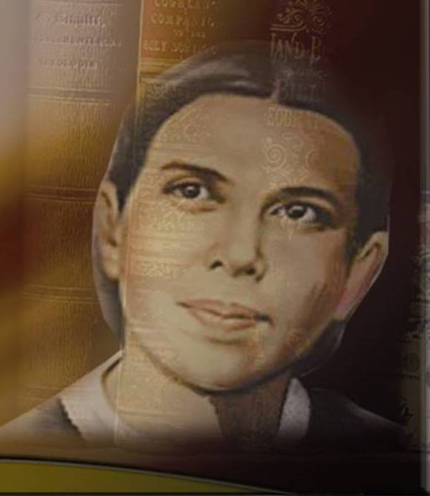
El Testimonio de Elena White.
“hermanos deben estar dispuestos a investigar con sinceridad todo punto de controversia.
Si un hermano está enseñando un error, los que ocupan puestos de responsabilidad deben saberlo. Y si él enseña la verdad, deben tomar posición de su lado. Todos deberíamos saber lo que se enseña entre nosotros; porque si es verdad, lo necesitamos. Nos hallamos todos bajo obligación para con Dios de conocer lo que él nos envía”. OE, 315, 316.

Slide 20
Cuidado con las supuestas luminarias que acechan a nuestra iglesia con nuevas interpretaciones de la Biblia.
A menudo estas personas se camuflan en el rebaño. Se muestran muy centradas y consagradas; pero como Absalón (2 Samuel 15:2-6) realizan una obra oculta y perversa.

Slide 21
Ante los peligros que nos acechan, las advertencias de los apóstoles cobran mayor significado hoy.
“Ten cuidado de ti mismo y de la doctrina; persiste en ello, pues haciendo esto, te salvarás a ti mismo y a los que te oyeren”. ​1Timoteo 4:16.
“Así que vosotros, oh amados, sabiéndolo de antemano, guardaos, no sea que arrastrados por el error de los inicuos, caigáis de vuestra firmeza”. 2 Pedro 3:17.

Slide 22
Cuidado con las luminarias independientes.
“Dios no ha pasado por alto a su pueblo
ni ha elegido a un hombre solitario aquí y otro allí como los únicos dignos de que se les confíe su verdad. No da a un hombre una nueva luz contraria a la fe establecida del cuerpo. [...] Nadie debe tener confianza en sí mismo, como si Dios le hubiese dado una luz especial más que a sus hermanos…”. EUD 79.

Slide 23
En estos días finales el engaño será el plato del día, por eso es necesario tomar todas las precauciones posibles.
“Examinad todas las cosas antes de presentarlas al rebaño de Dios...
Se harán declaraciones engañosas en mensajes que se asegurará que vienen del cielo, y si la influencia de estas cosas se acepta, inducirá a hacer movimientos y a seguir ideas y planes exagerados que introducirán precisamente las cosas que Satanás quiere que existan:(…)

Slide 24
“… Toda clase de mensajes concebibles aparecen para falsificar la obra de Dios, y siempre llevando la inscripción de verdad sobre su bandera”. 3MS 461.
A muchos predicadores los domina el deseo de presentar algo nuevo y sensacional, algo que otros no hayan presentado, y a menudo se sacrifica la verdad clara y sencilla del evangelio.

Slide 25
Resumen.
Siempre habrá nueva luz.
La nueva luz procede de la Biblia.
La luz nueva no contradice la antigua.
Cristo es el centro de la nueva luz.
Debemos estar abiertos a investigar.
Toda nueva luz debe ser probada con la Biblia
Cuidado con la falsa nueva luz.

Slide 26
Debemos actuar en armonía con la iglesia.
Ser humildes.
Los testimonios White no deben tomar el lugar de la Biblia.
Dios nos ayude “…mientras aguardamos la bendita esperanza, la gloriosa aparición de nuestro gran Dios y Salvador Jesucristo”. Tito 2:13.

